Slide 1
Provedba projekata 'Škole podrške' i 'Možemo to riješiti' Iskustvo, koraci i dojmovi učenika i nastavnika OŠ „Prof. Blaž Mađer” Novigrad Podravski
Autorice: Marijana Ćorić i Katarina Švarbić
VII. konferencija školske medijacije „Možemo to riješiti”
Hotel Dubrovnik, Zagreb
3. srpnja 2025.

Slide 2
Kako smo došli na ideju
U svakodnevnom radu s učenicima primijetili smo potrebu za emocionalnom podrškom.
Inspiracija: potreba za boljim odnosima i komunikacijom.
Želja za stvaranjem sigurnog, podržavajućeg okruženja.

Slide 3
Koraci provedbe projekta
1. Timsko planiranje provedbe
2. Radionice za učenike
3. Rad s nastavnicima (stručni aktivi)
4. Primjena metode osnova medijacije u individualnom radu
5. Praćenje i evaluacija

Slide 4
Uočene dobrobiti
Poboljšana komunikacija među učenicima
Manje sukoba i bolja rješenja
Razvoj empatije i odgovornosti
Jača povezanost razreda
Veća sigurnost nastavnika u radu s emocijama
Smanjenje izricanja pedagoških mjera
Zadovoljstvo roditelja

Slide 5
Komentari učenika
🗣️ "Sad znam kako reći kad me nešto smeta, a da ne uvrijedim druge."
🗣️ "Lakše rješavamo nesuglasice – prije bismo se samo posvađali."
🗣️ "Osjećam se bolje kad znam da mogu tražiti podršku bez osude."
🗣️ „Bilo je zabavno i super.„
🗣️ „Bilo je super što smo razgovarali o onome što nas smeta.„
🗣️ „Sad znam da i drugi učenici u razredu ili školi imaju slične brige.„
🗣️ „Svaki problem ili situacija ima neko pozitivno rješenje.„
🗣️ „Treba imati osobu od povjerenja.„
🗣️ „Mogu se sama pobrinuti za sebe."

Slide 6
Komentari kolega
👩‍🏫 "Projekt mi je dao konkretne alate koje mogu odmah primijeniti."
👨‍🏫 "Učenici su vidljivo napredovali u međusobnom poštivanju."
👨‍🏫 „Gotove radionice koje se lako odrade s učenicima.„
👨‍🏫 „Osnaživanje u profesionalnom smislu."
👨‍🏫 „Razmjena iskustava."

Slide 7
ZAKLJUČAK
Projekti su pomogli u stvaranju sigurnijeg i suosjećajnijeg školskog okruženja.
Potreba za naprednom medijacijom ☺
Nove ideje i planovi za realizaciju i nadogradnju postojećih aktivnosti i iskustava u novoj školskoj godini

Slide 8
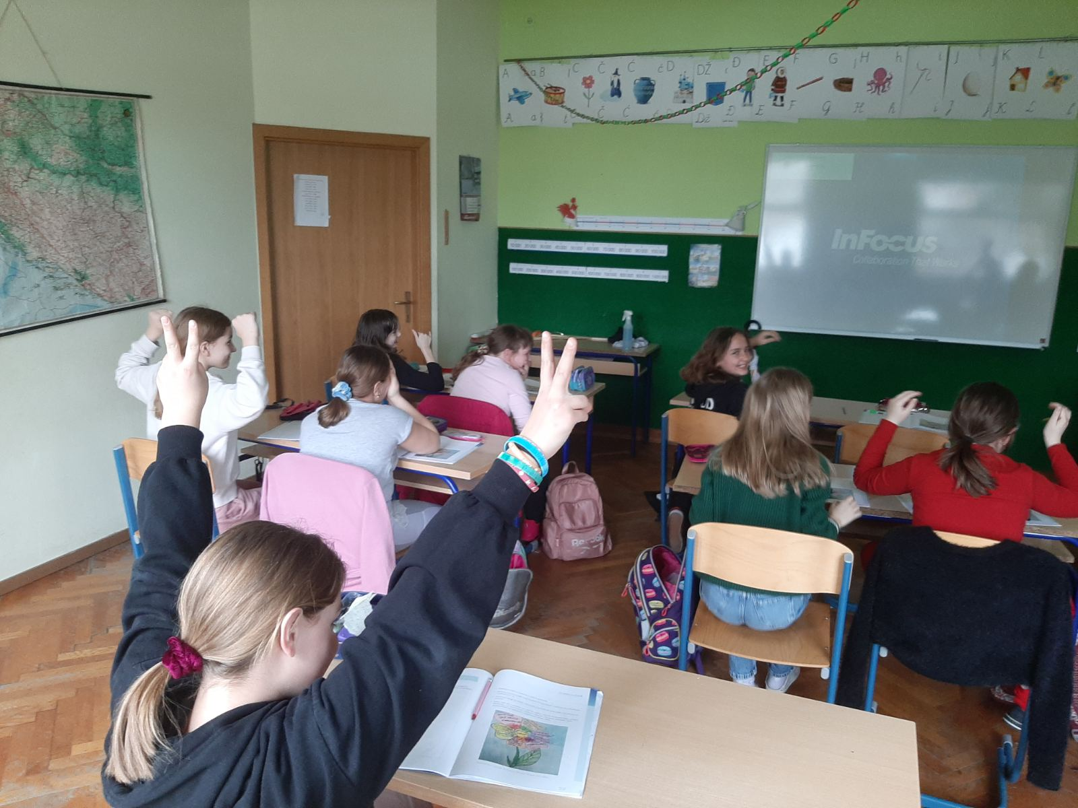
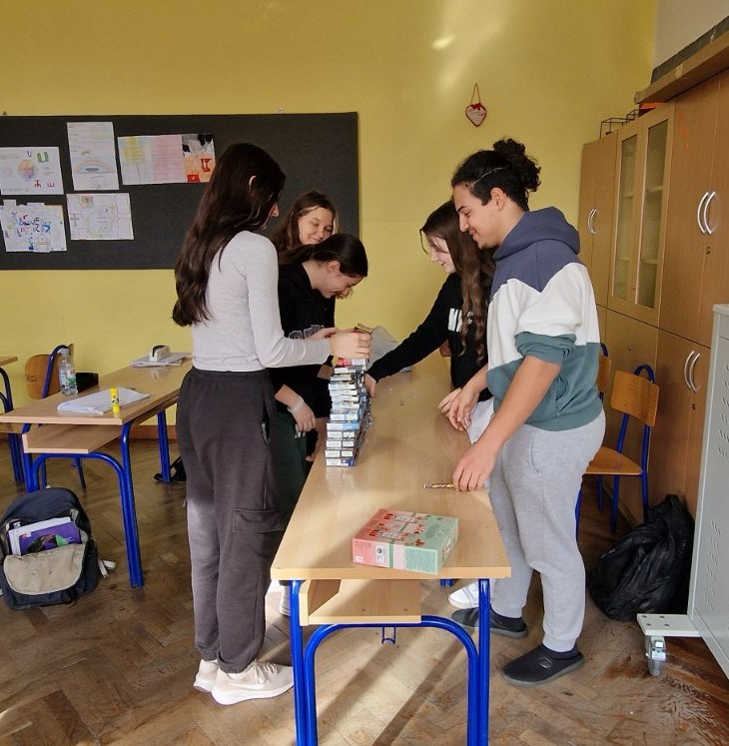
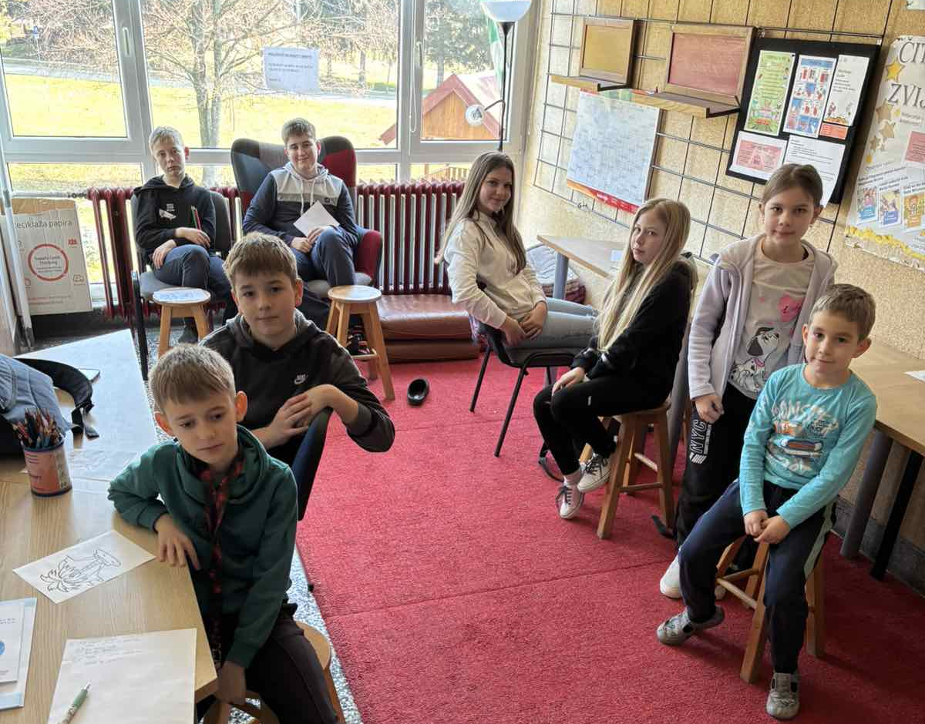

Slide 9
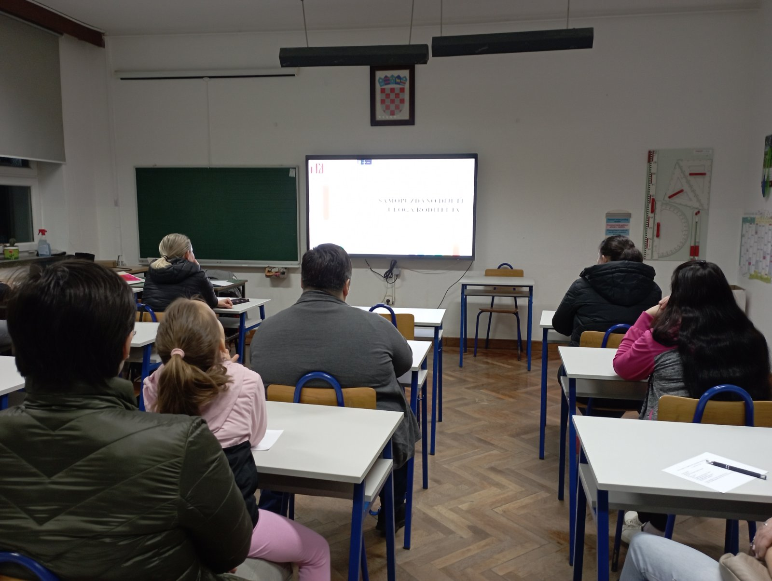
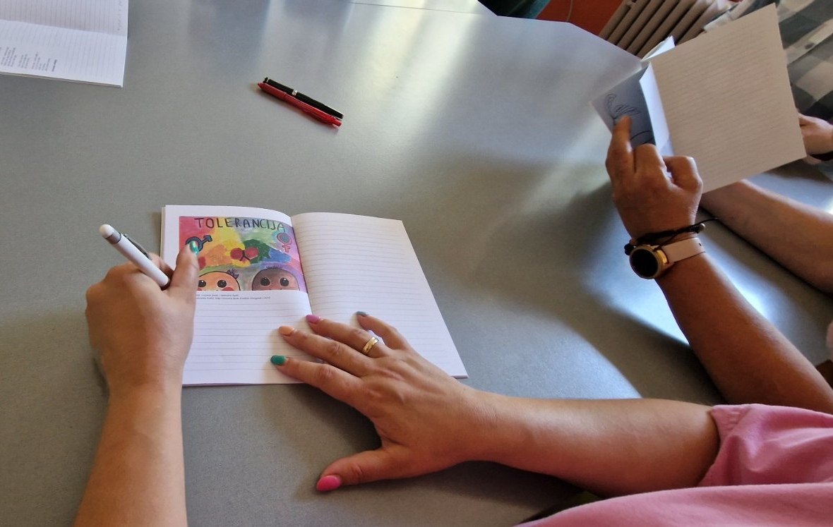
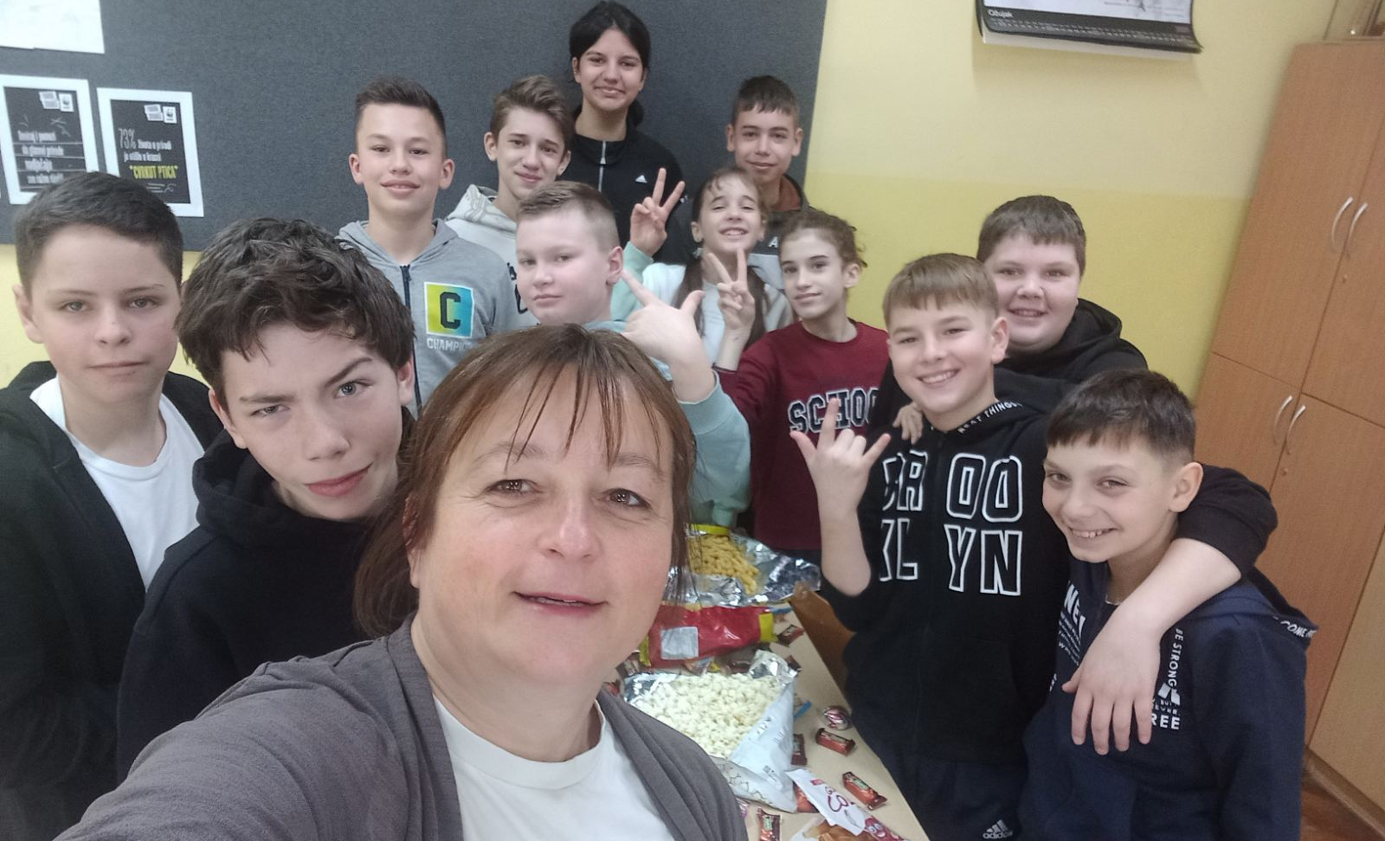
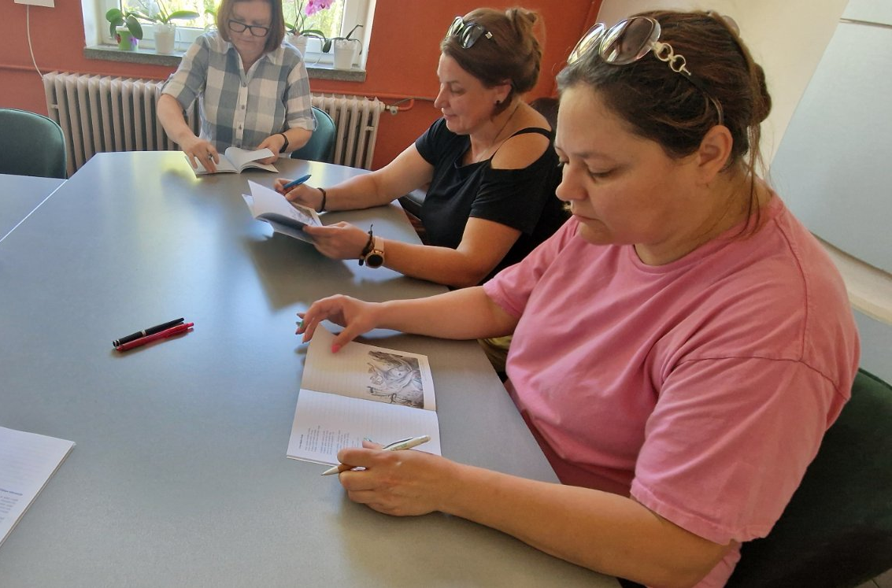

Slide 10
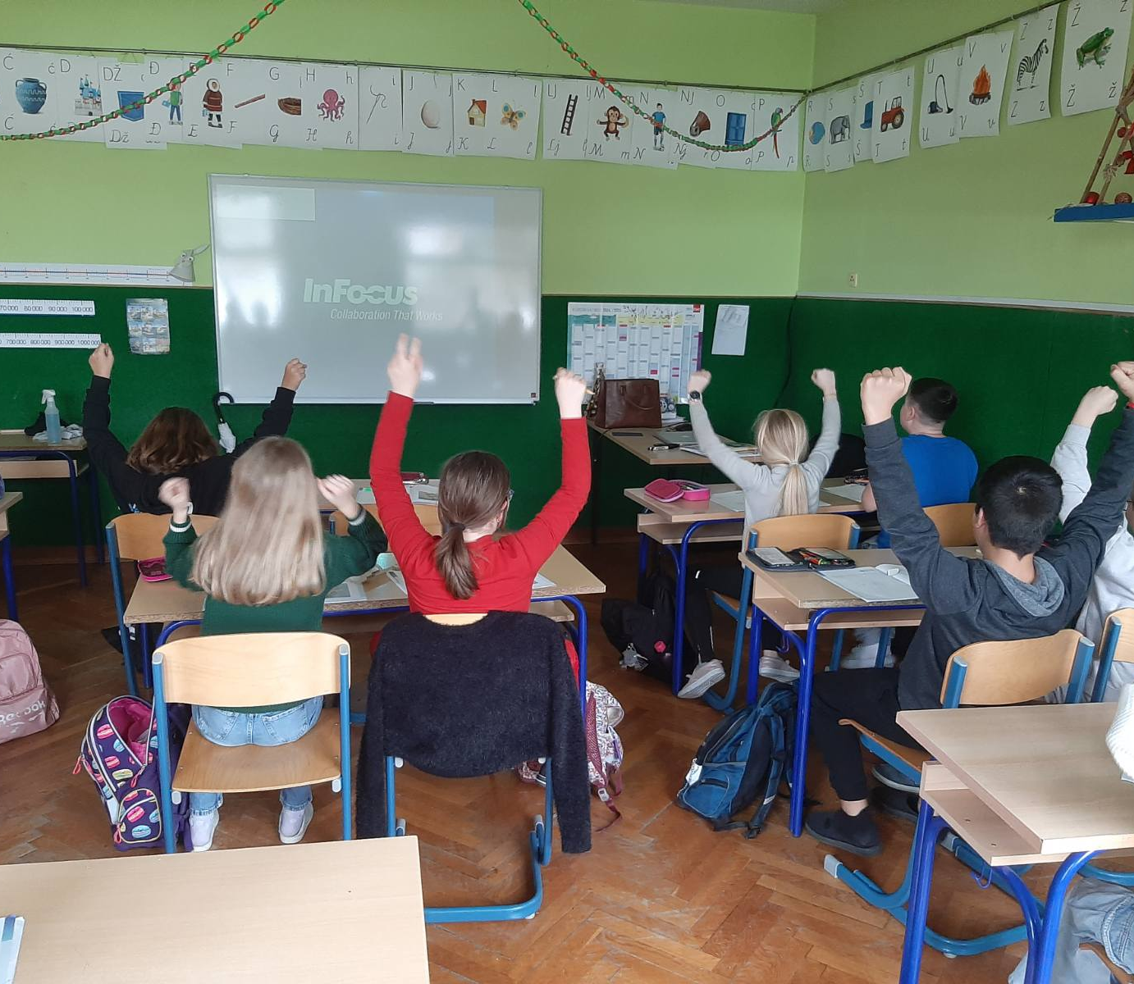
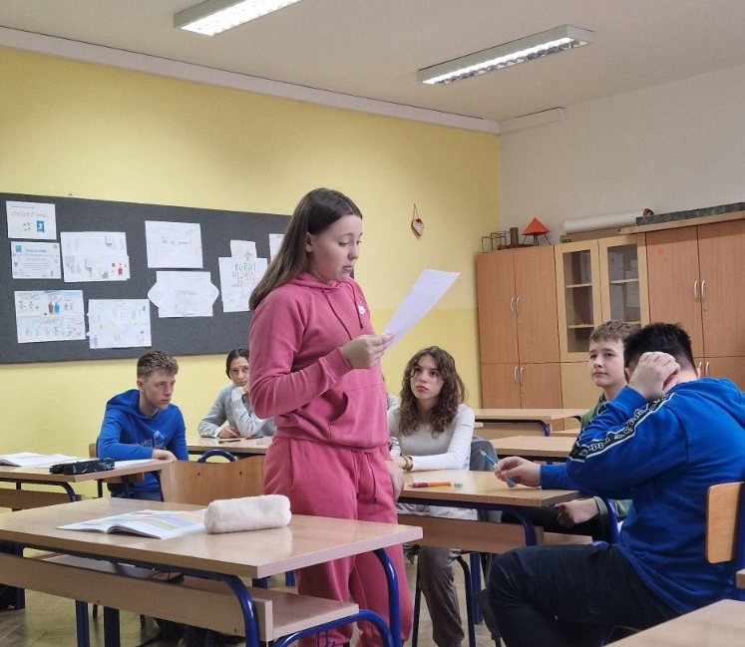
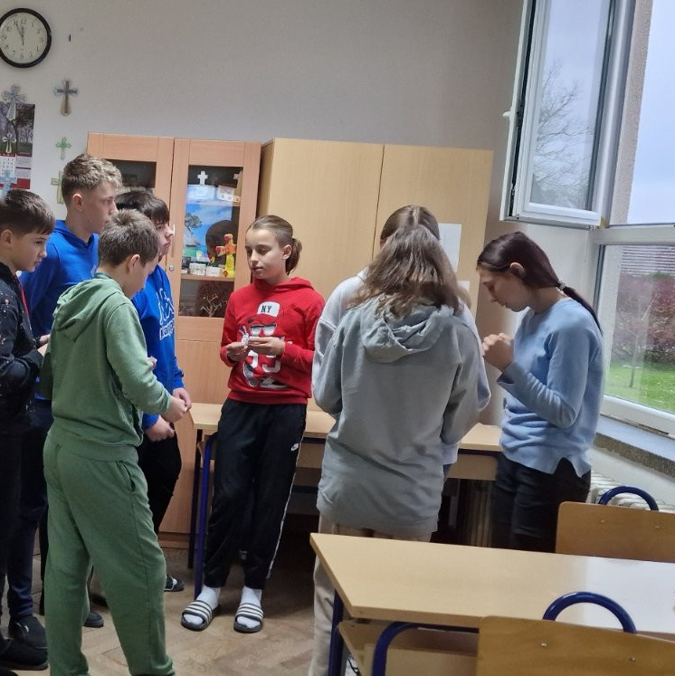
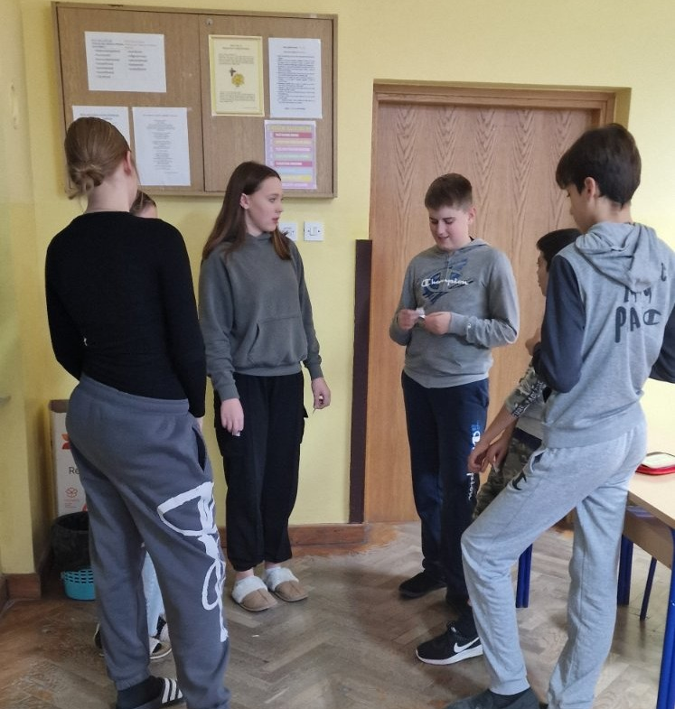

Slide 11
Hvala na pozornosti!

